Slide 1
Analisi della Buggyness nei Metodi Software: Un Approccio Data-Driven al Refactoring
Previsione e Prevenzione dei Bug Attraverso l'Analisi delle Metriche di Codice
Ingegneria del Software 2 – A.A. 2024/2025
Masci Francesco 0365258

Slide 2
Indice
Introduzione
Metodologia
Creazione del Dataset
Addestramento e Inferenza
Risultati e Discussioni
Confronto dei modelli predittivi
Refactoring guidato dai dati
Analisi "what-if "
Conclusioni e Prospettive Future
2 / 33

Slide 3

INTRODUZIONE
Il problema della manutenibilità
La manutenibilità è uno dei pilastri dello sviluppo di sistemi software sostenibili. Sebbene l'attenzione si concentri spesso sulla qualità del codice, la ricerca empirica ha una lacuna nel quantificare l'impatto diretto del refactoring sulla riduzione dei difetti a livello di singolo metodo.
L’idea alla base del progetto è fornire uno strumento in grado di individuare quali metodi siano a rischio di bug, ma anche quantificare in modo tangibile quanti difetti si potrebbero prevenire attuando interventi mirati di refactoring.
3 / 33

Slide 4

INTRODUZIONE
Le domande di ricerca
Lo studio si articola attorno a due domande principali:
RQ1: Quale classificatore è in grado di prevedere con maggiore accuratezza se un metodo sarà buggy in una data release?
RQ2: quanti metodi buggy si potrebbero potenzialmente evitare applicando tecniche di predizione efficaci a supporto delle attività di refactoring?
4 / 33

Slide 5


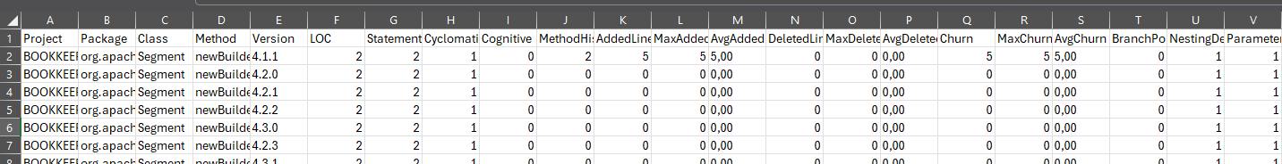
METODOLOGIA - CREAZIONE DEL DATASET
Raccolta delle metriche
Il processo di creazione del dataset è basato su un'estrazione di informazioni da due progetti open source di rilievo: Apache BookKeeper e Apache OpenJPA.
L’obiettivo è mappare l'evoluzione di ogni singolo metodo e associarne lo stato di "buggyness" nel tempo. Per farlo, sono stati uniti i dati dei repository Git con le informazioni di tracciamento dei bug da Jira.
Per ogni release di ciascun progetto, è stata eseguita un'analisi statica e dinamica del codice sorgente tramite Git. Sono state raccolte metriche strutturali (come LoC e Complessità Ciclomatica) e metriche storiche (come il churn) per ogni metodo in ogni commit che lo riguarda.
È stato considerato che, qualora un metodo non fosse stato modificato in una release, le sue metriche statiche restassero invariate rispetto alla release precedente
Estratto del dataset di BookKeeper
5 / 33

Slide 6
METODOLOGIA - CREAZIONE DEL DATASET
Raccolta delle metriche
Codice | Nome | Significato
Project | Progetto | Nome del progetto software
Package | Pacchetto | Nome del package in cui il metodo è contenuto
Class | Classe | Nome della classe contenente il metodo
Method | Metodo | Nome del metodo analizzato
Version | Versione | Release software di riferimento
LOC | Lines of Code | Numero di linee di codice nel metodo
Statement | Statement | Numero di istruzioni eseguibili nel metodo
Cyclomatic | Complessità Ciclomatica | Misura della complessità logica del metodo (numero di percorsi indipendenti)
Cognitive | Complessità Cognitiva | Stima della difficoltà cognitiva nella comprensione del metodo
MethodHistories | Storico Metodo | Numero di modifiche storiche subite dal metodo
AddedLines | Righe Aggiunte | Numero di righe di codice aggiunte nel metodo rispetto alla release precedente
MaxAddedLines | Max Righe Aggiunte | Massimo numero di righe aggiunte in una singola modifica
AvgAddedLines | Media Righe Aggiunte | Media delle righe aggiunte per modifica
DeletedLines | Righe Eliminate | Numero di righe di codice rimosse dal metodo
MaxDeletedLines | Max Righe Eliminate | Massimo numero di righe eliminate in una singola modifica
AvgDeletedLines | Media Righe Eliminate | Media delle righe eliminate per modifica
Churn | Churn | Somma di righe aggiunte e eliminate (modifiche totali)
MaxChurn | Max Churn | Massimo churn registrato in una singola modifica
AvgChurn | Media Churn | Media del churn per modifica
BranchPoints | Punti di Branch | Numero di punti di decisione (if, switch, etc.) nel metodo
NestingDepth | Profondità di Annidamento | Massimo livello di annidamento di strutture di controllo
ParametersCount | Numero di Parametri | Numero di parametri formali del metodo
Metriche utilizzate
6 / 33

Slide 7


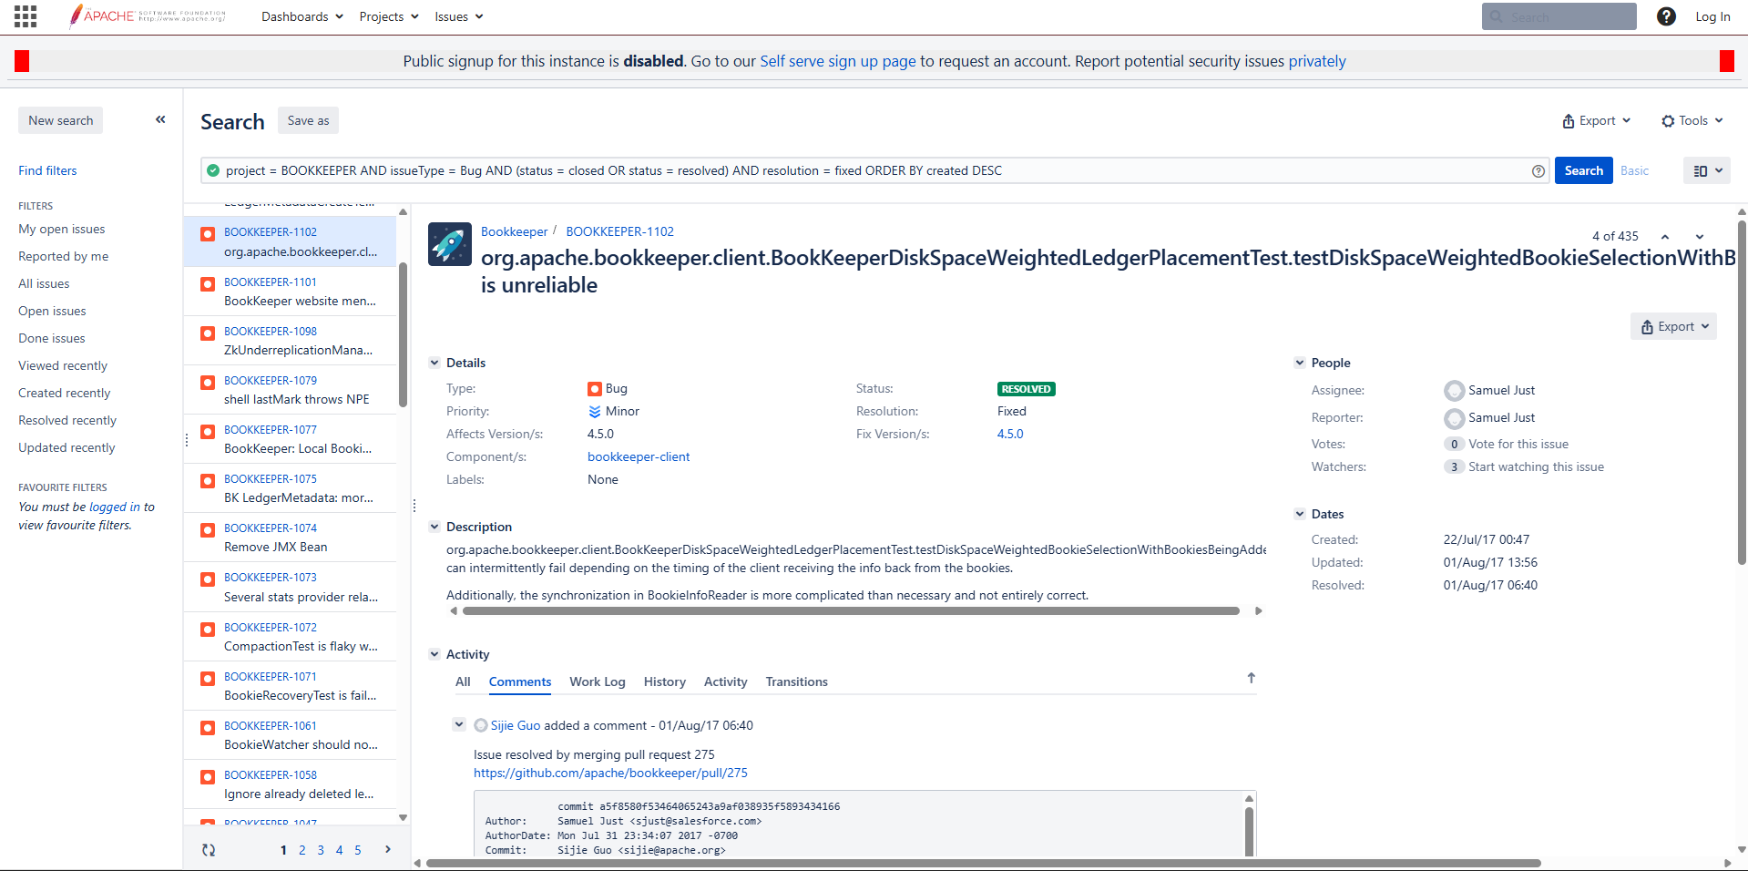
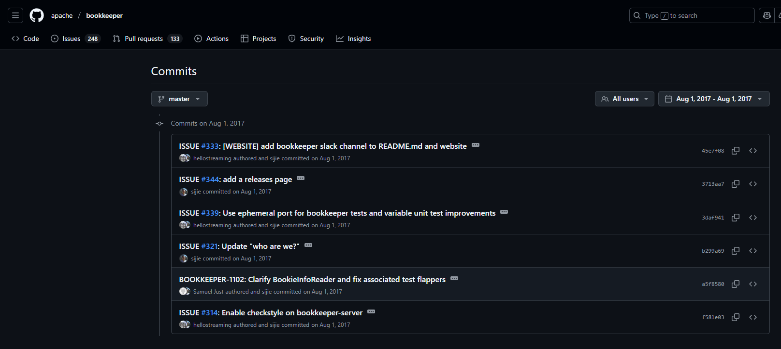
METODOLOGIA - CREAZIONE DEL DATASET
Etichettatura
Quando un commit riporta nel suo messaggio l’ID di un ticket di Jira, questo viene associato ad esso.
Se il ticket è di tipo "bug " ed è stato risolto e chiuso, si assume che quel commit fosse una "fix" per il bug e i metodi modificati in esso vengono etichettati come "buggy" nelle release comprese tra injected version e fixed version del ticket in esame.
Le informazioni non valide relative alle affected versions sono state scartate e gestite come dati mancanti, in particolare quando temporalmente successive alla opening version del ticket.
7 / 33

Slide 8
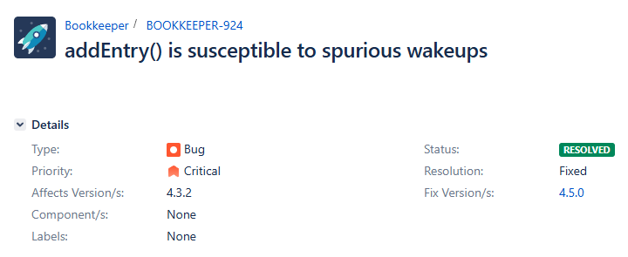
METODOLOGIA - CREAZIONE DEL DATASET
Moving Window Proportion
Per superare la limitazione dei dati incompleti, abbiamo utilizzato la tecnica di inferenza statistica Proportion, la quale sfrutta il comportamento storico del progetto per stimare le affected versions (AV) di un ticket tramite la sua injected version (IV), opening version (OV) e fixed version (FV).
Commit di Fix
IV
OV
FV
V4.3.2
V4.4.0
V4.5.0
Stimata tramite la data di apertura del ticket
AV
Estratto ticket da Jira
Le affected versions sono tutte quelle comprese tra la IV (inclusa) e la FV (esclusa).
8 / 33

Slide 9
METODOLOGIA - CREAZIONE DEL DATASET
Moving Window Proportion
Viene creata una finestra mobile (moving window) che esamina un sottoinsieme di ticket adiacenti. La dimensione della finestra è fissa, pari all'1% del totale dei ticket.
In ogni istante, il sistema mantiene nella finestra i ticket più recenti per i quali sono note (e valide) sia la data di inject che la data di fix.
Ticket 1
Ticket 2
Ticket 3
Ticket 4
Moving Windows
Analisi e inserimento di un nuovo ticket con informazioni valide
Ticket 1
Ticket 2
Ticket 3
Ticket 4
Ticket 5
9 / 33

Slide 10
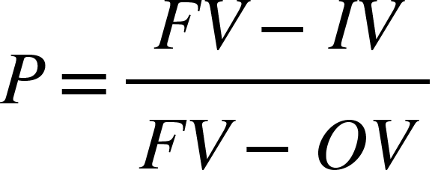
METODOLOGIA - CREAZIONE DEL DATASET
Moving Window Proportion
Su ogni finestra, viene calcolato il Proportion Ratio, ovvero la proporzione temporale tra la durata del bug (fix date - inject date) e la durata di risoluzione (fix date).
Questo Proportion Ratio viene applicato ai ticket che non hanno una inject date esplicita per stimarla a partire dalla fix date.
10 / 33

Slide 11
METODOLOGIA - ADDESTRAMENTO E INFERENZA
L’impatto delle metriche
L'analisi di correlazione ha rivelato una distinzione fondamentale tra i due progetti, evidenziando che l'impatto delle metriche sulla "buggyness" dipende dal contesto del software.
Attributo | Pearson | Spearman
Version | 0,275376 | 0,259299
Cyclomatic | 0,038954 | 0,059774
LOC | 0,026111 | 0,049495
Statement | 0,023831 | 0,049024
NestingDepth | 0,008952 | 0,040925
BranchPoints | 0,029815 | 0,034353
Cognitive | 0,023181 | 0,032887
Project | 0 | 0
ParametersCount | 0,024358 | -0,03285
MaxDeletedLines | 0,015392 | -0,04067
DeletedLines | 0,01182 | -0,04114
AvgDeletedLines | 0,041126 | -0,04506
Package | 0,142781 | -0,05193
Class | 0,035863 | -0,05622
Method | 0,013903 | -0,07425
AvgAddedLines | 0,127379 | -0,15491
AddedLines | 0,019363 | -0,15898
MaxChurn | 0,010166 | -0,1595
MaxAddedLines | 0,027326 | -0,15985
Churn | 0,009939 | -0,16039
AvgChurn | 0,129992 | -0,16192
MethodHistories | 0,066044 | -0,20177
BOOKKEEPER
Le metriche storiche sono risultate i predittori più influenti. La forte correlazione negativa tra la "buggyness" e metriche come MethodHistories e AvgChurn suggerisce che i metodi che subiscono modifiche frequenti tendono a maturare, diventando più stabili e meno soggetti a bug nel tempo. La storia evolutiva di un metodo è quindi un indicatore cruciale del suo stato di salute.
Correlazione delle feature in BookKeeper
11 / 33

Slide 12
METODOLOGIA - ADDESTRAMENTO E INFERENZA
L’impatto delle metriche
L'analisi di correlazione ha rivelato una distinzione fondamentale tra i due progetti, evidenziando che l'impatto delle metriche sulla "buggyness" dipende dal contesto del software.
Attributo | Pearson | Spearman
Statement | 0,246323 | 0,253107
LOC | 0,240339 | 0,252977
NestingDepth | 0,25947 | 0,240619
BranchPoints | 0,21581 | 0,232049
Cognitive | 0,175891 | 0,231096
Cyclomatic | 0,216127 | 0,228938
MethodHistories | 0,178689 | 0,193495
AvgAddedLines | 0,08858 | 0,122974
ParametersCount | 0,116932 | 0,120317
MaxDeletedLines | 0,081415 | 0,120098
DeletedLines | 0,078781 | 0,119689
MaxChurn | 0,138471 | 0,112985
Churn | 0,117077 | 0,112401
AddedLines | 0,12447 | 0,109376
MaxAddedLines | 0,139279 | 0,109153
AvgChurn | 0,089277 | 0,106131
AvgDeletedLines | 0,113773 | 0,071031
Package | 0,04389 | 0,068831
Method | 0,00839 | 0,045839
Project | 0 | 0
Class | 0,018911 | -0,01528
Version | 0,017677 | -0,05573
OPENJPA
Le metriche strutturali sono risultate essere i predittori dominanti. Correlazioni positive con Statement e LOC indicano che la complessità intrinseca e le dimensioni del codice sono i principali fattori di rischio. Metodi più lunghi e complessi sono, in questo caso, intrinsecamente più propensi a contenere difetti.
Correlazione delle feature in OpenJPA
12 / 33

Slide 13
METODOLOGIA - ADDESTRAMENTO E INFERENZA
Validazione Walk-Forward
Per garantire che i nostri risultati fossero robusti e applicabili in uno scenario di sviluppo reale, è stata scelta la tecnica di validazione walk-forward.
Metodi di validazione classici come il k-fold cross-validation non sono ideali per l'analisi di dati sequenziali come le release di un software. Utilizzare dati futuri per addestrare un modello che deve prevedere eventi passati (fenomeno noto come data leakage) porta a risultati non realistici e a una sovrastima delle prestazioni.
RELEASE
1
2
3
4
5
6
Questo approccio simula un ambiente di produzione. Per ogni release successiva, il modello viene addestrato solo sui dati delle release precedenti.
1
2
Training
3
Testing
Questo metodo garantisce che il modello utilizzi solo informazioni disponibili in un dato momento, rendendo le previsioni applicabili in un contesto reale.
ITERAZIONE
4
5
6
13 / 33

Slide 14
METODOLOGIA - ADDESTRAMENTO E INFERENZA
Confronto dei modelli predittivi
Per l'addestramento dei classificatori, sono state esplorate 2 tecniche di feature selection: Information Gain e Forward Search. Queste tecniche ci hanno permesso di identificare il sottoinsieme di metriche più rilevanti per la previsione dei bug.
I modelli sono stati anche addestrati sul dataset completo per confronto.
Per identificare il classificatore più efficace nella previsione della "buggyness", abbiamo addestrato e confrontato tre modelli distinti, ciascuno con un approccio differente alla classificazione: Naive Bayes, IBk (k-Nearest Neighbors) e Random Forest.
14 / 33

Slide 15
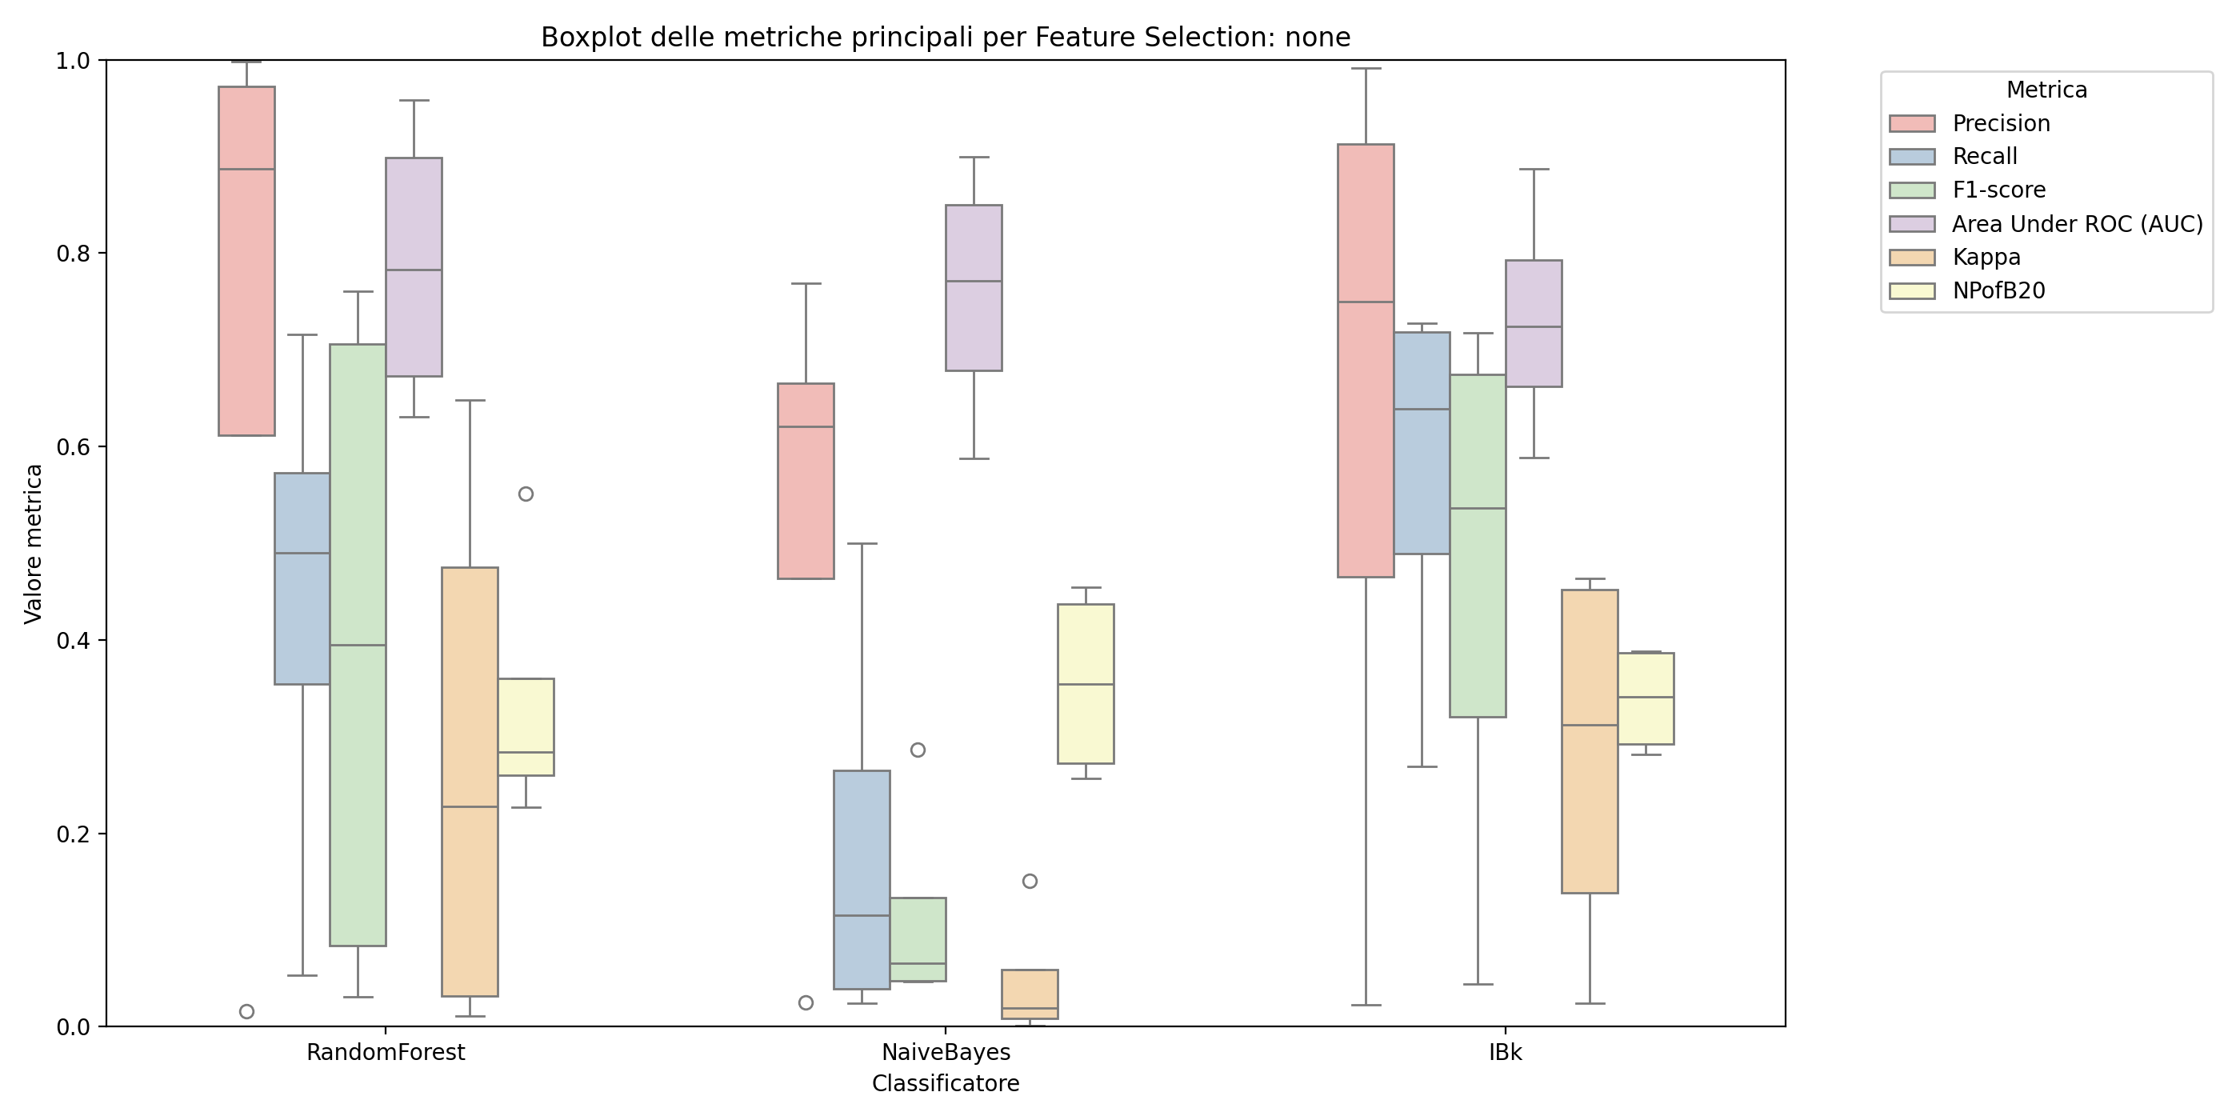
METODOLOGIA - ADDESTRAMENTO E INFERENZA
Confronto dei modelli predittivi - BookKeeper
Distribuzione delle prestazioni dei modelli predittivi su BookKeeper addestrati senza feature selection
15 / 33

Slide 16
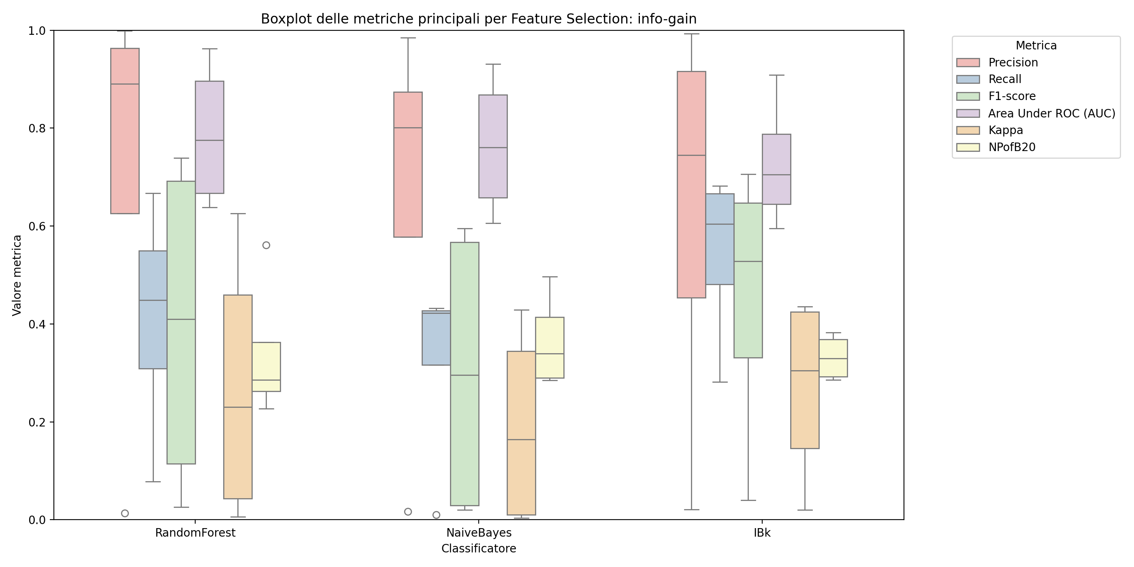
METODOLOGIA - ADDESTRAMENTO E INFERENZA
Confronto dei modelli predittivi - BookKeeper
Distribuzione delle prestazioni dei modelli predittivi su BookKeeper addestrati con information gain
16 / 33

Slide 17
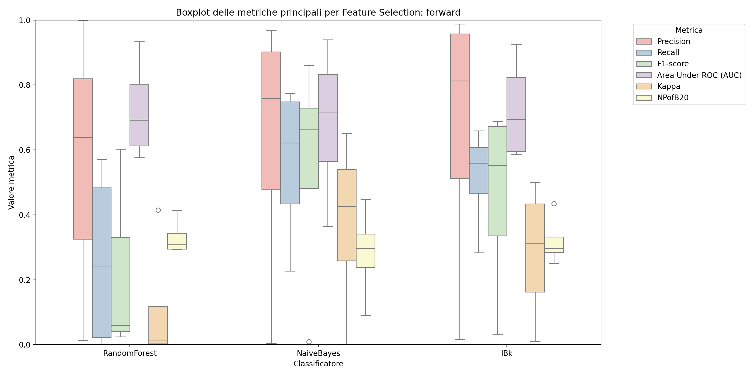
METODOLOGIA - ADDESTRAMENTO E INFERENZA
Confronto dei modelli predittivi - BookKeeper
Distribuzione delle prestazioni dei modelli predittivi su BookKeeper addestrati con forward search
17 / 33

Slide 18
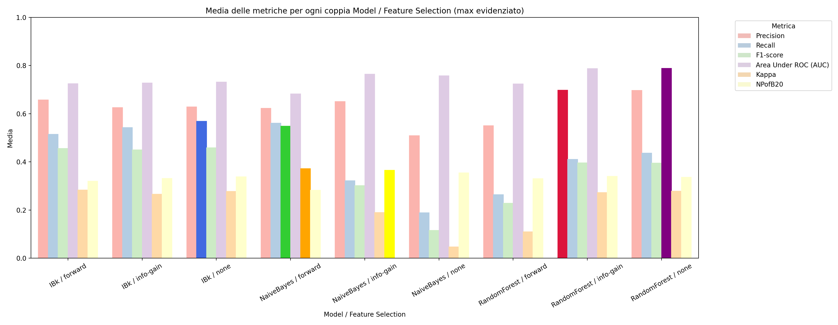
METODOLOGIA - ADDESTRAMENTO E INFERENZA
Confronto dei modelli predittivi - BookKeeper
Valori medi delle metriche prestazionali su BookKeeper con evidenziati i valori massi
18 / 33

Slide 19
METODOLOGIA - ADDESTRAMENTO E INFERENZA
Confronto dei modelli predittivi - BookKeeper
NAIVE BAYES
IBK
RANDOM FOREST
Questo modello ha ottenuto i risultati complessivamente peggiori, con valori di recall e precision più bassi.
Ha mostrato risultati comparabili a Random Forest in alcune metriche, ma è risultato meno stabile e robusto rispetto alle variazioni dei dati.
Il modello si è dimostrato il più robusto e stabile, offrendo una migliore capacità di generalizzazione.
19 / 33

Slide 20
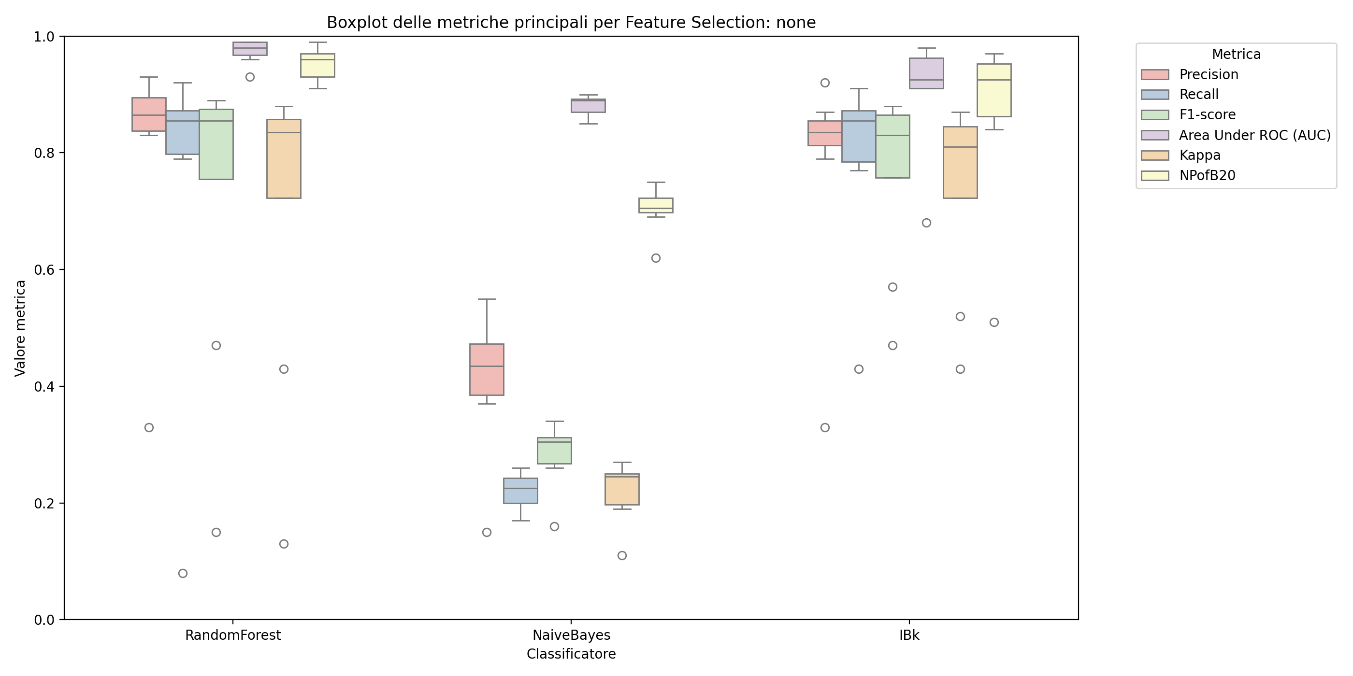
METODOLOGIA - ADDESTRAMENTO E INFERENZA
Confronto dei modelli predittivi - OpenJPA
Distribuzione delle prestazioni dei modelli predittivi su OpenJPA addestrati senza feature selection
20 / 33

Slide 21
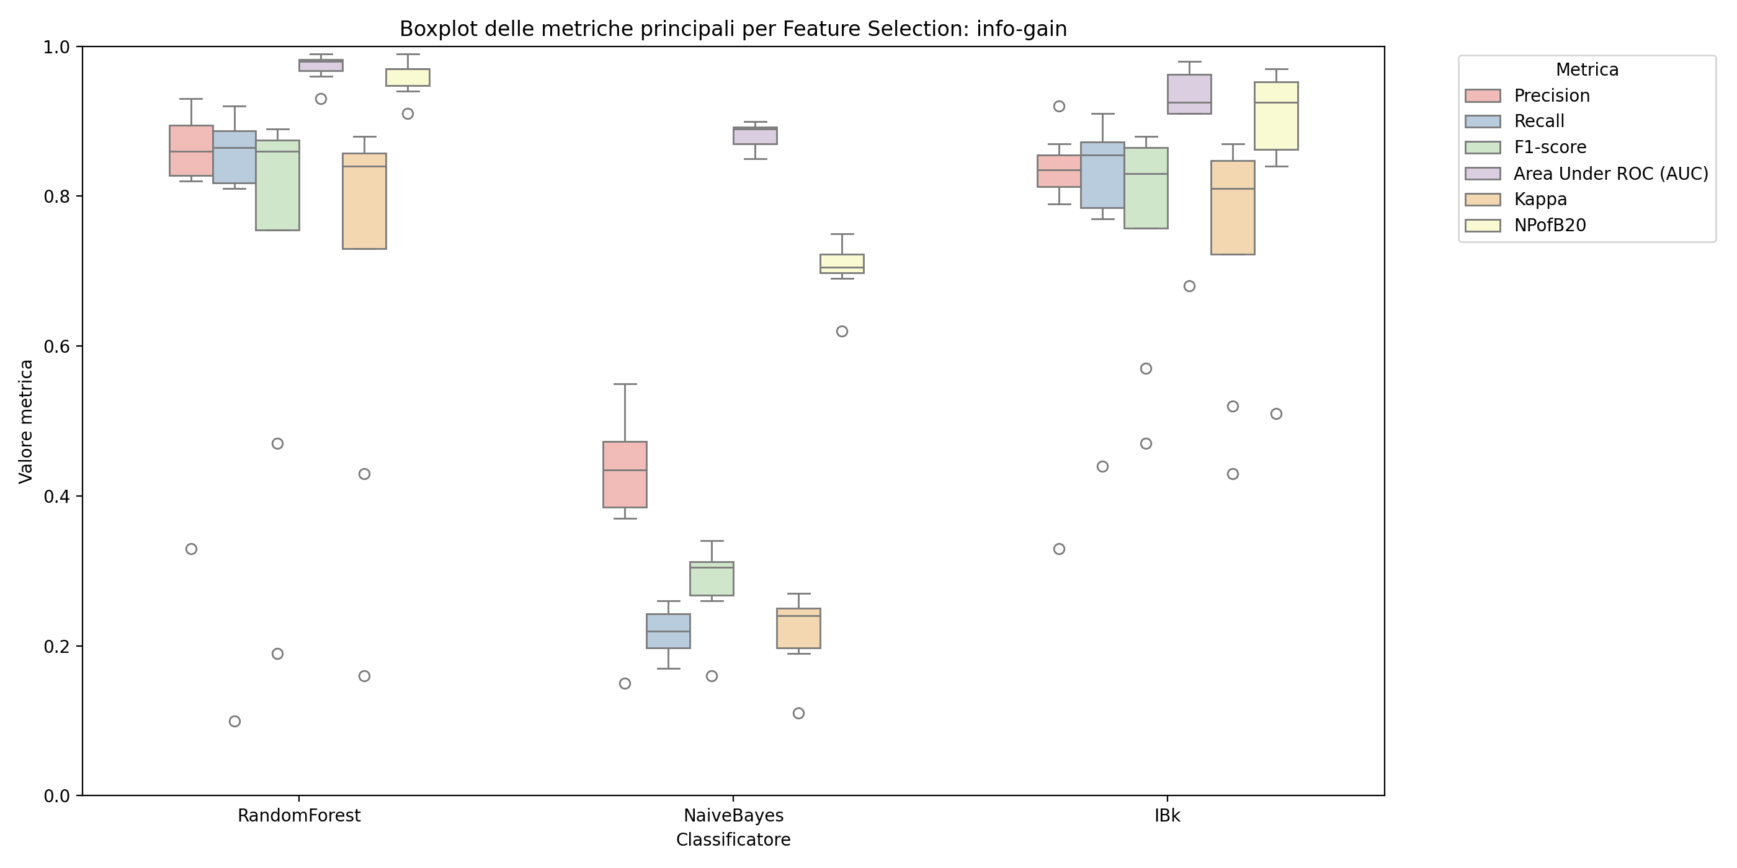
METODOLOGIA - ADDESTRAMENTO E INFERENZA
Confronto dei modelli predittivi - OpenJPA
Distribuzione delle prestazioni dei modelli predittivi su OpenJPA addestrati con information gain
21 / 33

Slide 22
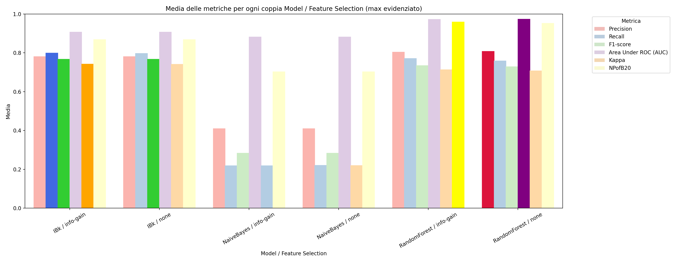
METODOLOGIA - ADDESTRAMENTO E INFERENZA
Confronto dei modelli predittivi - OpenJPA
Valori medi delle metriche prestazionali su OpenJPA con evidenziati i valori massi
22 / 33

Slide 23
METODOLOGIA - ADDESTRAMENTO E INFERENZA
Confronto dei modelli predittivi - OpenJPA
RANDOM FOREST
Il modello Random Forest ha costantemente superato gli altri classificatori. La sua capacità di gestire le complessità del dataset ha garantito le migliori prestazioni, come dimostrato dalla distribuzione dell’AUC che evidenzia una minore variabilità e un'alta efficacia predittiva. Questo risultato si è mantenuto anche in presenza della riduzione della dimensionalità operata dalla selezione delle feature.
23 / 33

Slide 24
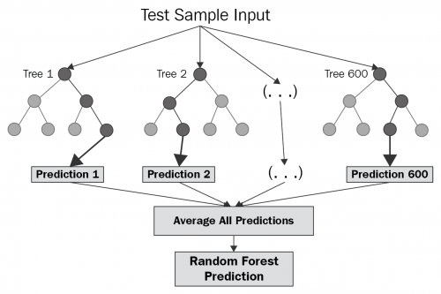
RISULTATI - CONFRONTO
Confronto dei modelli predittivi
Le tecniche di selezione delle feature hanno giocato un ruolo cruciale nell'ottimizzazione dei modelli.
L'Information Gain è stato il metodo più efficace per entrambi i progetti, riducendo le feature da 22 a 13 in Bookkeeper e a 18 in OpenJPA. Questa riduzione non ha compromesso le prestazioni del modello.
Forward Search: Ha prodotto modelli instabili con metriche sensibilmente inferiori rispetto all'Information Gain.
In conclusione, i risultati confermano che Random Forest, combinato con la selezione delle feature tramite Information Gain, rappresenta il modello più equilibrato e robusto per la previsione dei bug in entrambi i contesti analizzati.
24 / 33

Slide 25
RISULTATI - REFACTORING
Refactoring guidato dai dati
La selezione dei metodi da sottoporre a refactoring non è stata arbitraria, ma è stata guidata direttamente dai risultati dell'analisi di correlazione. Sono stati individuati, infatti, i metodi con le metriche più fortemente correlate alla "buggyness".
Project | BookKeeper | OpenJPA
Package | org.apache.BookKeeper.proto | org.apache.openjpa.kernel.jpql
Class | BookieServer | JPQLExpressionBuilder
Method | processPacket | eval
Version | 4.2.1 | 1.2.0
LOC | 140 | 261
Statement | 118 | 175
Cyclomatic | 34 | 82
Cognitive | 98 | 171
MethodHistories | 1 | 0
AddedLines | 5 | 0
MaxAddedLines | 5 | 0
AvgAddedLines | 5 | 0
DeletedLines | 0 | 0
MaxDeletedLines | 0 | 0
AvgDeletedLines | 0 | 0
Churn | 5 | 0
MaxChurn | 5 | 0
AvgChurn | 5 | 0
BranchPoints | 33 | 81
NestingDepth | 10 | 5
ParametersCount | 2 | 1
Buggy | false | false
BOOKKEEPER
L'analisi di correlazione ha rivelato che la complessità ciclomatica è una delle metriche più predittive. La scelta è ricaduta sul metodo processPacket, che presentava un valore eccezionalmente alto (34), rendendolo un candidato ideale per un intervento di refactoring facilmente misurabile e rappresentativo del problema.
Metriche dei metodi antecedenti al refactoring
25 / 33

Slide 26
RISULTATI - REFACTORING
Refactoring guidato dai dati
La selezione dei metodi da sottoporre a refactoring non è stata arbitraria, ma è stata guidata direttamente dai risultati dell'analisi di correlazione. Sono stati individuati, infatti, i metodi con le metriche più fortemente correlate alla "buggyness".
Project | BookKeeper | OpenJPA
Package | org.apache.BookKeeper.proto | org.apache.openjpa.kernel.jpql
Class | BookieServer | JPQLExpressionBuilder
Method | processPacket | eval
Version | 4.2.1 | 1.2.0
LOC | 140 | 261
Statement | 118 | 175
Cyclomatic | 34 | 82
Cognitive | 98 | 171
MethodHistories | 1 | 0
AddedLines | 5 | 0
MaxAddedLines | 5 | 0
AvgAddedLines | 5 | 0
DeletedLines | 0 | 0
MaxDeletedLines | 0 | 0
AvgDeletedLines | 0 | 0
Churn | 5 | 0
MaxChurn | 5 | 0
AvgChurn | 5 | 0
BranchPoints | 33 | 81
NestingDepth | 10 | 5
ParametersCount | 2 | 1
Buggy | false | false
OPENJPA
La selezione del metodo eval è stata guidata dalla forte correlazione positiva tra la "buggyness" e il numero di statement. Questo metodo, con un valore eccezionalmente alto di 175 statement, rappresenta un caso emblematico di come un codice eccessivamente lungo e complesso aumenti la probabilità di difetti, rendendolo il bersaglio perfetto per un intervento di refactoring.
Metriche dei metodi antecedenti al refactoring
26 / 33

Slide 27
RISULTATI - REFACTORING
Refactoring guidato dai dati
Per entrambi i metodi è stata utilizzata la tecnica di Extract Method, che consiste nel suddividere un metodo troppo lungo o complesso in sottocomponenti più piccoli e gestibili, ognuno con una singola responsabilità.
Project | BookKeeper | OpenJPA
Package | org.apache.BookKeeper.proto | org.apache.openjpa.kernel.jpql
Class | BookieServer | JPQLExpressionBuilder
Method | processPacket | eval
Version | 4.2.1 | 1.2.0
LOC | 30 | 37
Statement | 25 | 13
Cyclomatic | 7 | 24
Cognitive | 14 | 49
MethodHistories | 1 | 1
AddedLines | 41 | 23
MaxAddedLines | 41 | 23
AvgAddedLines | 41 | 23
DeletedLines | 43 | 29
MaxDeletedLines | 43 | 29
AvgDeletedLines | 43 | 29
Churn | 84 | 52
MaxChurn | 84 | 52
AvgChurn | 84 | 52
BranchPoints | 6 | 23
NestingDepth | 3 | 2
ParametersCount | 2 | 1
Buggy | false | false
BOOKKEEPER
OPENJPA
Il metodo processPacket è stato ridotto in tre metodi più piccoli, portando a una riduzione della complessità ciclomatica del 79% (da 34 a 7).
Il metodo eval è stato frammentato in quattro unità più piccole, con una riduzione del numero di statement di oltre il 90% (da 175 a 13).
Metriche dei metodi a seguito del refactoring
27 / 33

Slide 28
RISULTATI - ANALISI
Analisi "what-if" - BookKeeper
Per valutare l'impatto potenziale del refactoring guidato, è stata condotta un'analisi "what-if", simulando il suo effetto e studiandone i risultati.
Nel caso di BookKeeper, l'intero dataset originale (Dataset A) è stato scomposto in due sottoinsiemi: un primo gruppo di 7.032 metodi che contenevano la feature "actionable" più correlata, ovvero la complessità ciclomatica (Dataset B+), e un secondo gruppo di 100 metodi che non presentavano tale caratteristica (Dataset C).
Per simulare il refactoring sul Dataset B+, è stato costruito, a partire da esso, il Dataset B dove artificialmente è stata azzerata la feature "actionable".
I risultati suggeriscono che, se si azzerasse la feature "actionable" da tutti i metodi in cui è presente, si potrebbero potenzialmente evitare 47 bug, equivalenti a circa lo 0,66% dei bug totali del progetto.
Dataset | Presenti | Predetti
A | 7132 | 7132
B+ | 7032 | 7032
C | 100 | 100
B | - | 6985
Esiti dell’analisi What-If sul progetto BookKeeper
28 / 33

Slide 29
RISULTATI - ANALISI
Analisi "what-if" - OpenJPA
Come per BookKeeper, l'intero dataset originale (Dataset A) è stato scomposto in due sottoinsiemi: un primo gruppo di 14.334 metodi che contenevano la feature "actionable" più correlata, ovvero il numero di statement (Dataset B+), e un secondo gruppo di 578 metodi che non presentavano tale caratteristica (Dataset C).
Per simulare il refactoring sul Dataset B+, è stato costruito, a partire da esso, il Dataset B dove artificialmente è stata azzerata la feature "actionable".
In questo contesto simulato, il numero di metodi buggy predetti è sceso di 486 unità. Questa diminuzione è pari al 3,25% delle previsioni iniziali sul Dataset B+ (486 su 14938). Inoltre, l'affidabilità del modello è migliorata notevolmente, passando da una sovrastima del 4,21% a una sovrastima dello 0,82% rispetto ai bug predetti sul Dataset B+.
Dataset | Presenti | Predetti | Errore
A | 14912 | 15511 | +599 (+4.02%)
B+ | 14334 | 14938 | +604 (+4.21%)
C | 578 | 573 | -5 (-0.86%)
B | - | 14452 | -
Esiti dell’analisi What-If sul progetto OpenJPA
29 / 33

Slide 30
CONCLUSIONI
Risposte alle domande di ricerca
Il nostro studio ha fornito una risposta chiara e concreta alle domande di ricerca, confermando che un approccio predittivo può guidare in modo efficace il processo di manutenzione del software.
Risposta a RQ1: Il classificatore Random Forest si è dimostrato il più efficace, ottenendo le migliori prestazioni in termini di AUC e precision. La sua robustezza e capacità di gestire le complessità dei dati lo rendono lo strumento ideale per identificare in modo proattivo i metodi a rischio di bug.
Risposta a RQ2: L'analisi "what-if" ha quantificato il potenziale impatto del refactoring, dimostrando che la riduzione delle metriche più fortemente correlate ai difetti può portare a una diminuzione significativa del numero di bug attesi. La simulazione ha mostrato un potenziale di prevenzione di 47 bug per BookKeeper e ben 486 bug per OpenJPA.
Questi risultati offrono una prova tangibile del legame tra le metriche di qualità del codice e la presenza di difetti, suggerendo che un'attenzione mirata al miglioramento strutturale può portare a un notevole aumento della manutenibilità del software.
30 / 33

Slide 31
CONCLUSIONI
Minacce alla validità
È importante riconoscere che la nostra analisi è soggetta a determinate limitazioni e minacce alla validità. Riconoscerle è fondamentale per comprendere il contesto dei risultati e per orientare la ricerca futura.
Errori di Misura delle Metriche: Il calcolo automatico delle metriche può essere soggetto a imprecisioni. Piccoli errori nella misurazione possono propagarsi e influenzare le previsioni del modello.
Assunzioni nell'Analisi "What-If": L'esperimento what-if si basa su due assunzioni semplificative. La prima è che le feature siano tra loro indipendenti, e la seconda è che sia possibile azzerare completamente la feature "actionable" tramite un refactoring. In uno scenario reale, la rimozione completa non è sempre possibile, e l'interazione tra le metriche può essere più complessa.
Bias nella Selezione: La scelta delle metriche su cui intervenire per l'analisi what-if è stata basata sulle correlazioni più forti, ma può essere influenzata da un bias soggettivo. Questo potrebbe portare a ignorare altre metriche potenzialmente rilevanti.
31 / 33

Slide 32
CONCLUSIONI
Lavori futuri
Nonostante i risultati positivi, la ricerca apre la strada a ulteriori sviluppi per migliorare e validare l'approccio predittivo in diversi contesti. I prossimi passi futuri potrebbero includere:
Analisi comparativa: Applicare la stessa metodologia a progetti con architetture non object-oriented (come progetti funzionali o ibridi) per verificare se le correlazioni e le previsioni si mantengono valide.
Integrazione dei dati: Arricchire il dataset con metriche a runtime e dati di performance per rafforzare ulteriormente la predizione.
Sviluppo di strumenti interattivi: Creare tool per gli ingegneri del software che, in tempo reale, evidenzino i metodi critici durante la fase di scrittura del codice, trasformando la prevenzione dei bug in un processo integrato e continuo.
32 / 33

Slide 33


RIFERIMENTI
GitHub repository per il codice sorgente: https://github.com/F-masci/isw2-prediction
Analisi di SonarCloud: https://sonarcloud.io/project/overview?id=F-masci_isw2-prediction
33 / 33

Slide 34
GRAZIE PER L’ATTENZIONE

